Slide 1
Tiết:…
ĐỌC KẾT NỐI CHỦ ĐIỂM:
ĐẢO SƠN CA
Giáo viên:…..

Slide 2
KHỞI ĐỘNG

Slide 3
Em đã từng yêu quý và cảm phục sức sống của thiên nhiên hoặc một người nào đó hay chưa?

Slide 4
HÌNH THÀNH
KIẾN THỨC

Slide 5
I. Tìm hiểu chung

Slide 6
- PTBĐ: BC+MT+TS.
- Thể thơ: 7 chữ.

Slide 7
II. Tìm hiểu chi tiết văn bản

Slide 8
Nhiệm vụ 1:
Làm việc cá nhân 2’, cặp đôi 1’: Chia sẻ cảm xúc của em sau khi đọc bài thơ này

Slide 9
Khâm phục sức sống mãnh liệt của con người và vạn vật trên đảo Sơn Ca bất chấp môi trường sống khắc nghiệt, đầy thử thách.

Slide 10
Nhiệm vụ 2:
Làm việc cặp đôi (3'): Chỉ ra những hình ảnh, từ ngữ đặc sắc trong hai câu thơ Chim líu lo rót mật trước hiên nhà và Mái chùa cong veo chiều cổ tích. Những hình ảnh, từ ngữ này gợi ra ý nghĩa gì?

Slide 11
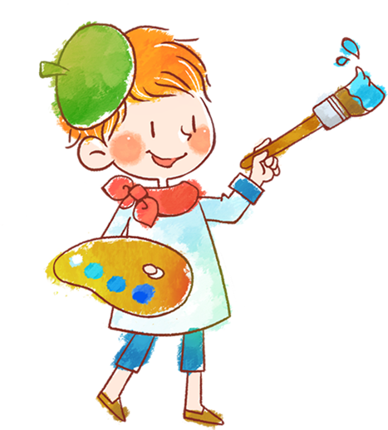
Hình ảnh, từ ngữ đặc sắc: mái chùa cong veo, chiều cổ tích, líu lo (tượng thanh), rót (động từ chỉ hành động), mật ngọt (hình ảnh ẩn dụ, chuyển đổi giác quan từ thính giác sang vị giác).

Slide 12
Nhiệm vụ 3: Hoàn thành PHT sau:
STT | Liệt kê hình ảnh gợi tả đảo Sơn Ca theo hai nhóm
1 | Nhóm hình ảnh miêu tả vẻ đẹp thiên nhiên (cảnh vật, màu sắc, âm thanh, mùi vị,...)
2 | Nhóm hình ảnh miêu tả cuộc sống sinh hoạt của con người trên đảo.
3 | Tác giả thể hiện tình cảm, cảm xúc gì qua những hình ảnh trên

Slide 13
Nhiệm vụ 3: Hoàn thành PHT sau:
STT | Liệt kê hình ảnh gợi tả đảo Sơn Ca theo hai nhóm
1 | Nhóm hình ảnh miêu tả vẻ đẹp thiên nhiên (cảnh vật, màu sắc, âm thanh, mùi vị,...) | - Quả bàng vuông xanh non màu lá - Mơn mởn thơm mùi nắng Sơn Ca - Hoa giấy đỏ dưới trời nắng cháy - Chim líu lo rót mật trước hiên nhà - Cây vẫn mướt xanh vẫy gọi chim trời - Đảo Sơn Ca vẫn bốn mùa lảnh lót

Slide 14
Nhiệm vụ 3: Hoàn thành PHT sau:
STT | Liệt kê hình ảnh gợi tả đảo Sơn Ca theo hai nhóm
2 | Nhóm hình ảnh miêu tả cuộc sống sinh hoạt của con người trên đảo. | - Mái chùa cong veo chiều cổ tích - Tiếng cầu kinh bịn rịn níu hồn tôi - Khát từng giọt mưa mùa khô trên đảo - Anh lính trẻ đứng canh chim làm tổ - Chim và người xây cột mốc tiền tiêu

Slide 15
Nhiệm vụ 3: Hoàn thành PHT sau:
STT | Liệt kê hình ảnh gợi tả đảo Sơn Ca theo hai nhóm
3 | Tác giả thể hiện tình cảm, cảm xúc gì qua những hình ảnh trên | Tình cảm, cảm xúc của tác giả: tình yêu thiên nhiên, con người, rộng hơn là tình yêu đất nước

Slide 16
Nhiệm vụ 4: Làm việc cặp đôi (3’):
Nêu chủ đề của bài thơ.
Chủ đề của bài thơ: sự cảm phục sức sống mãnh liệt của thiên nhiên, con người trên đảo.

Slide 17
III. Luyện tập

Slide 18
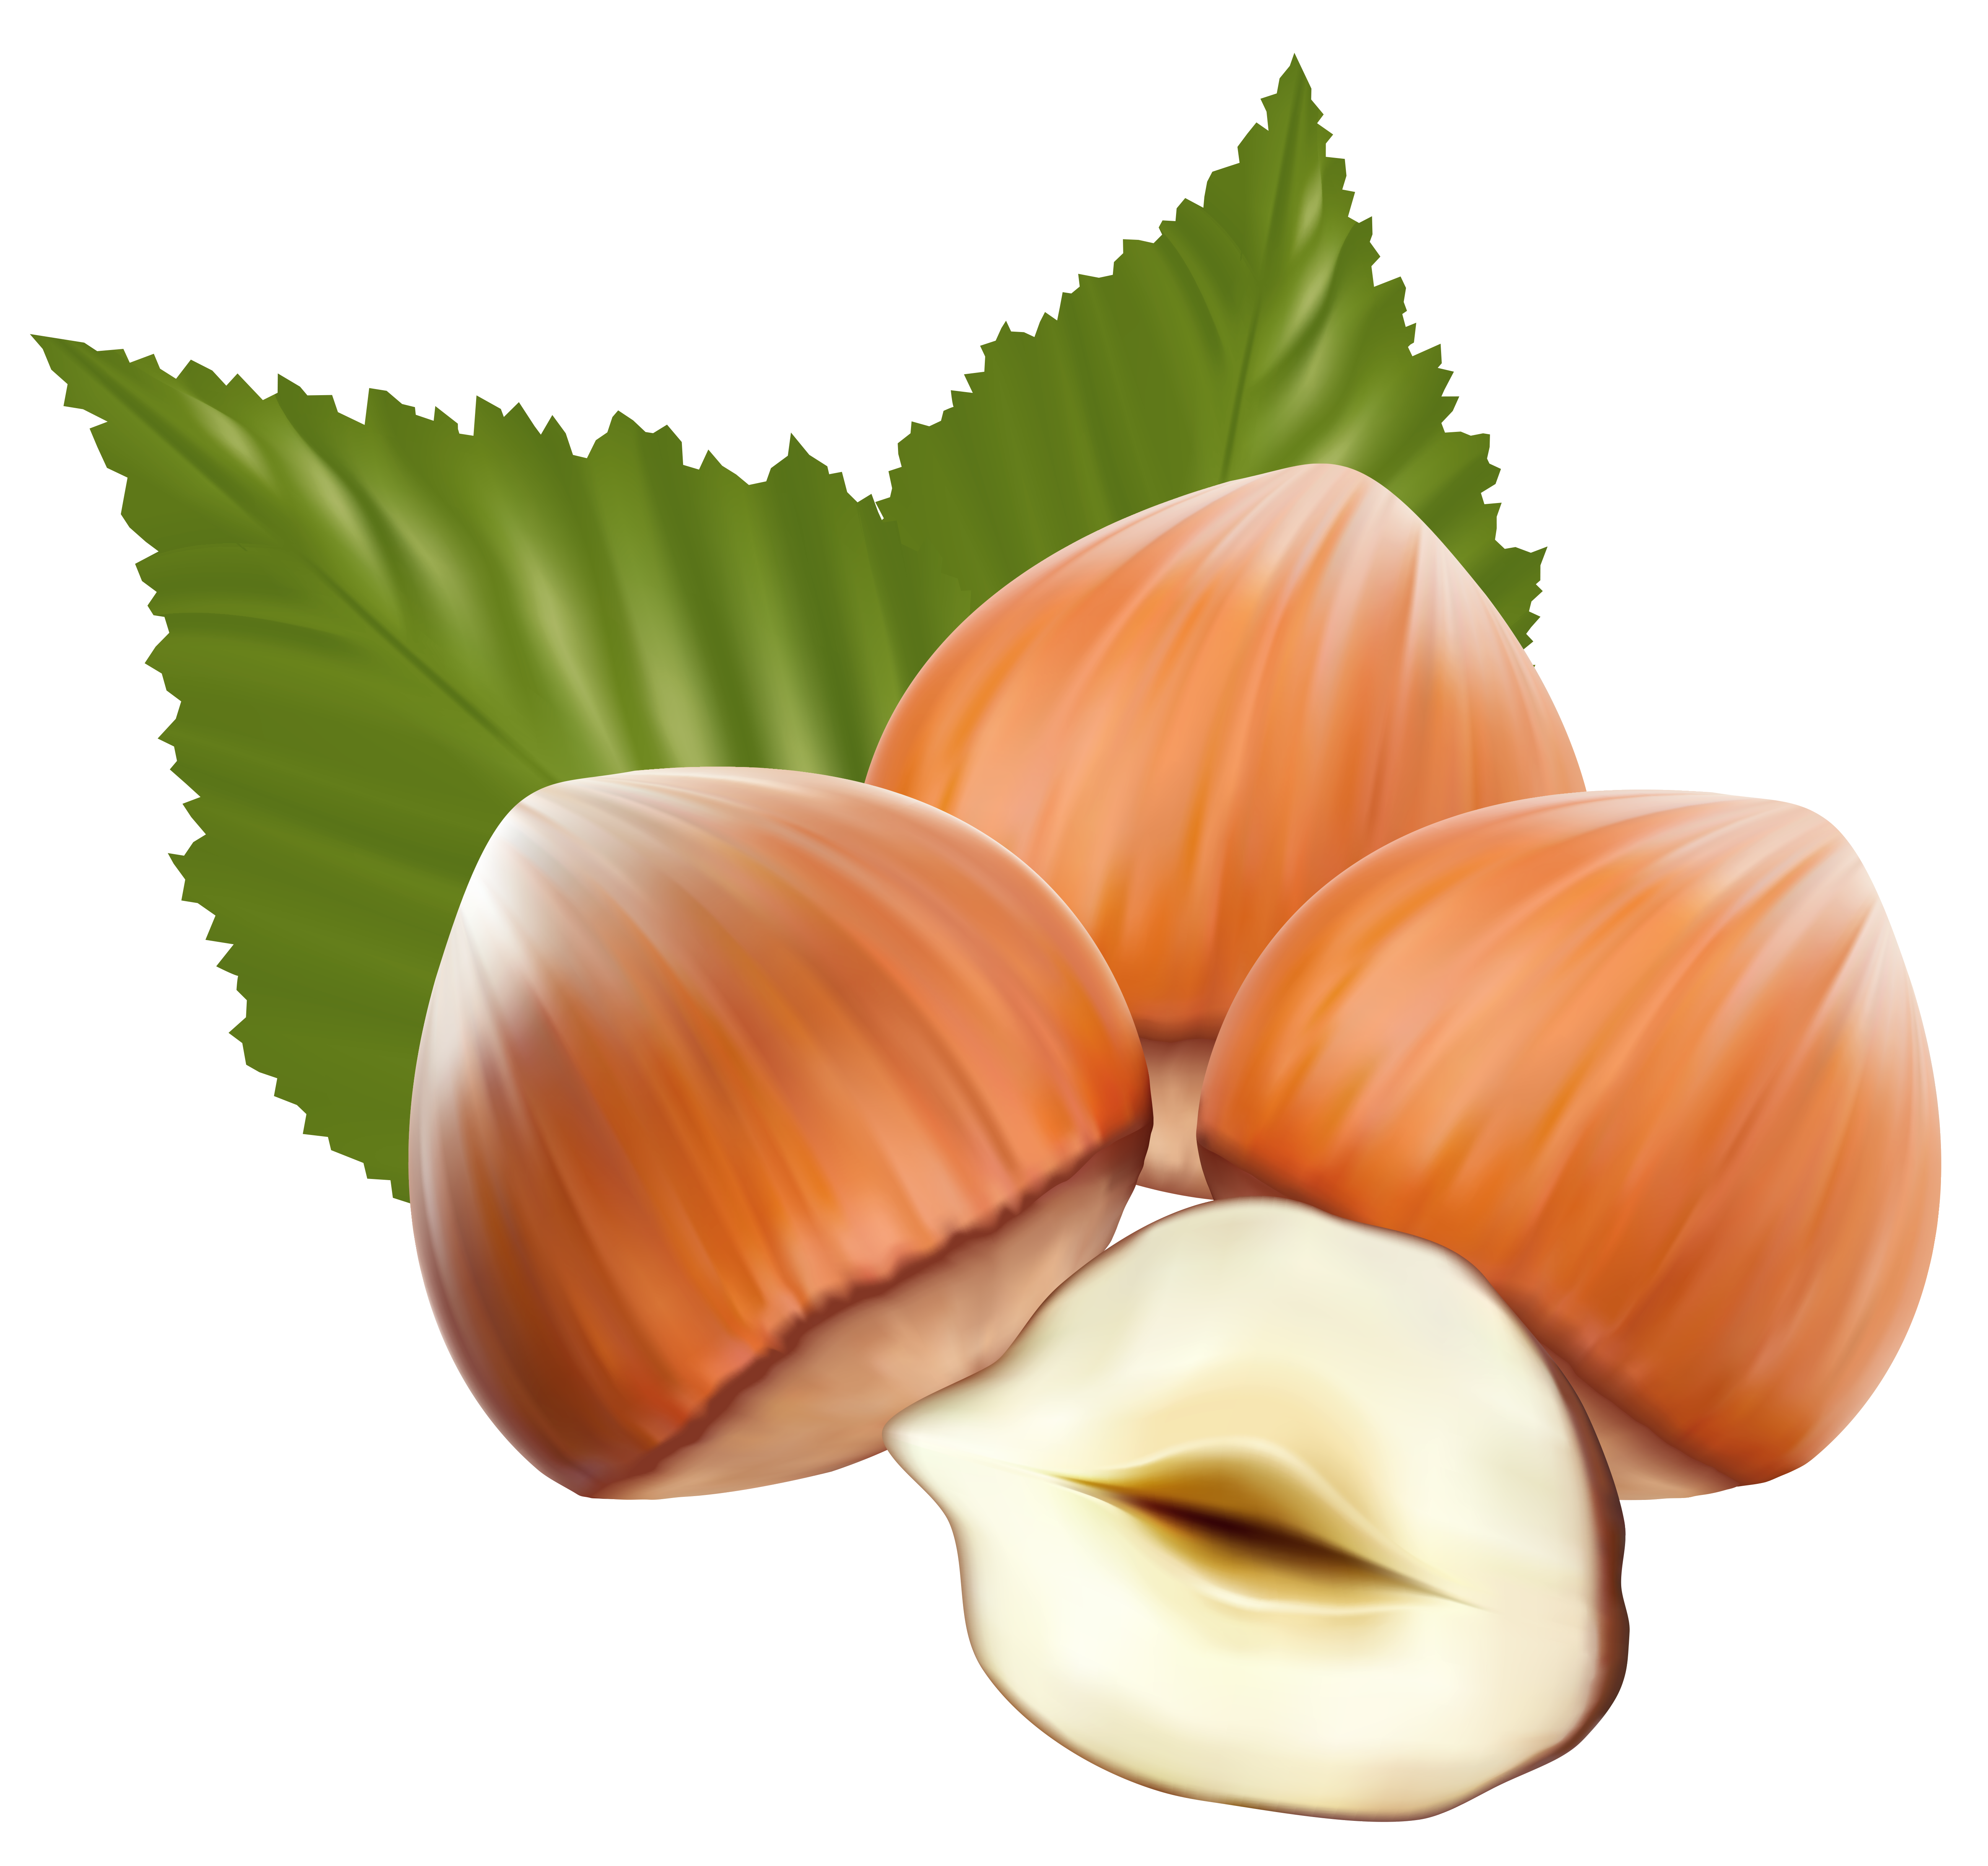
So sánh sự giống và khác nhau giữa hình thức và nội dung của bài thơ với hai văn bản Bồng chanh đỏ, Bố của Xi-mông.
* Hình thức:
- Bồng chanh đỏ, Bố của Xi-mông: truyện.
- Đảo Sơn Ca: thơ.

Slide 19
So sánh sự giống và khác nhau giữa hình thức và nội dung của bài thơ với hai văn bản Bồng chanh đỏ, Bố của Xi-mông.
* Nội dung:
- Giống: bộc lộ tư tưởng, tình cảm của tác giả về con người.
- Khác: thông qua nội dung cụ thể của từng TP.

Slide 20
HẸN GẶP LẠI!

